Slide 1

Lĩnh vực: Phát triển ngôn ngữ
Đề tài: Thơ: Những chú lợn con
(tiết chưa biết)
Giáo viên: Lưu Thị Hiền Thanh

Slide 2

Hoạt động 1: Ổn định, gây hứng thú
Hát: Gà trống, mèo con, cún con

Slide 3
Hoạt động 2: Cho trẻ nghe thơ

Slide 4
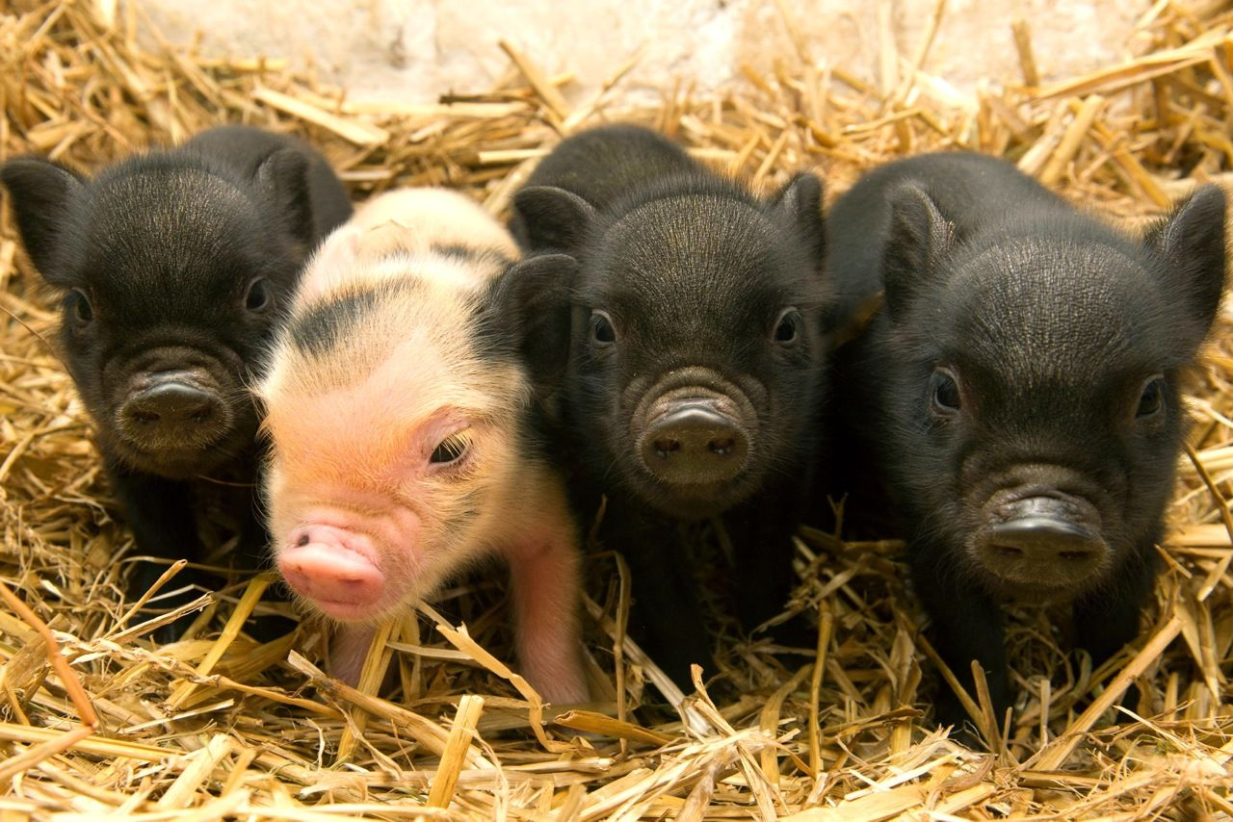
Ụt à ụt ịt
Những chú lợn con
Bú sữa no tròn
Chơi trò đuổi bắt

Slide 5
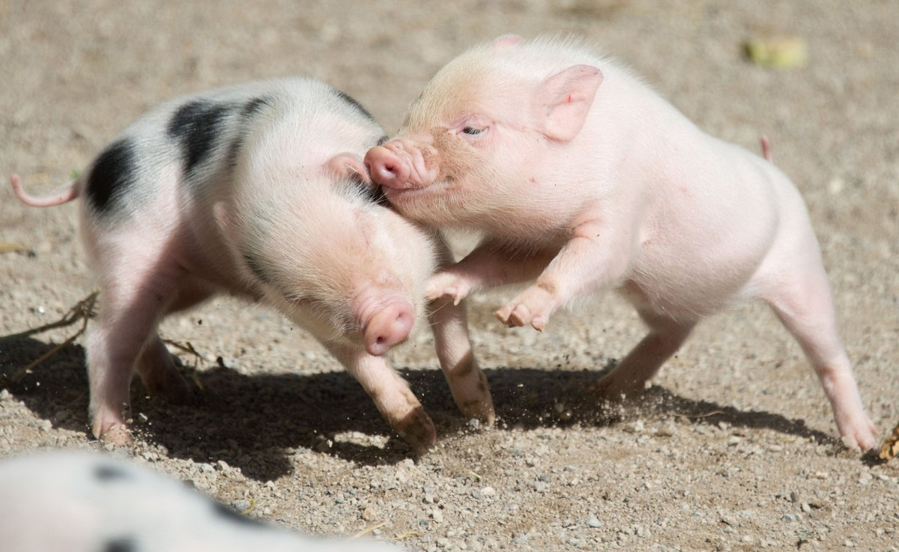
Cái đuôi ngúc ngoắc
Cái mõm huơ huơ
Cái bụng rõ to
Cái chân bé xíu
Mắt thì líu ríu
Tai vẫy liên hồi

Slide 6
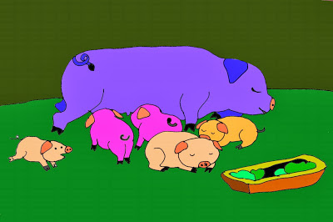
Lúc thì ham chơi
Khi thì say bú
Rồi lăn ra ngủ
Thật là đáng yêu!
Thức dậy lại kêu
Ụt à ụt ịt!

Slide 7
Hoạt động 3: Dạy trẻ đọc thơ

Slide 8

Trò chơi: Thử tài của bé

Slide 9

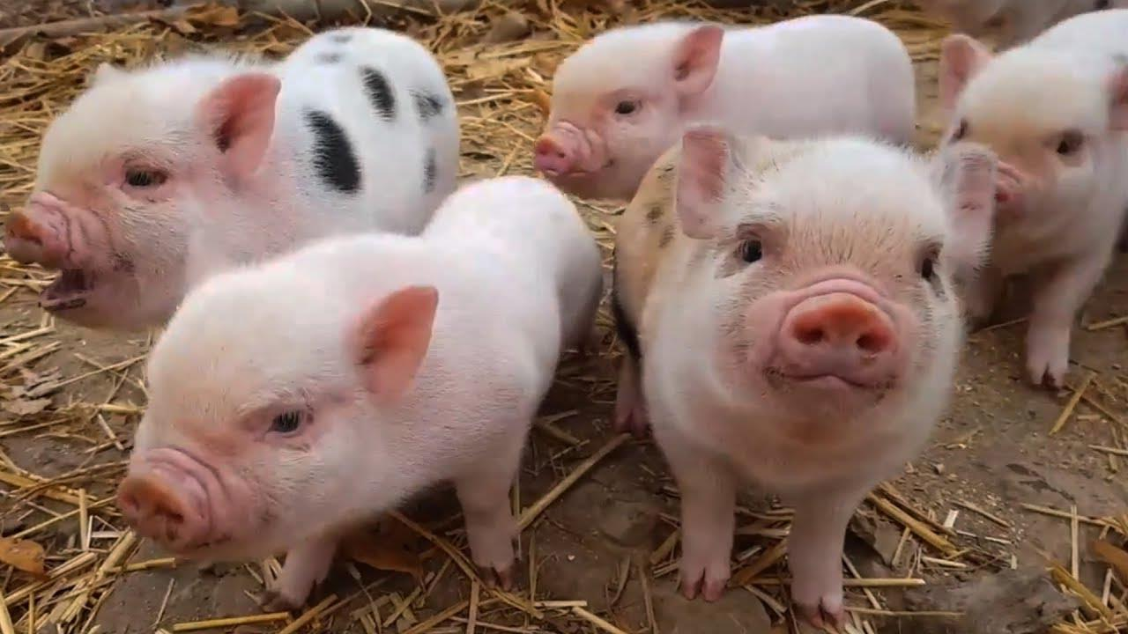
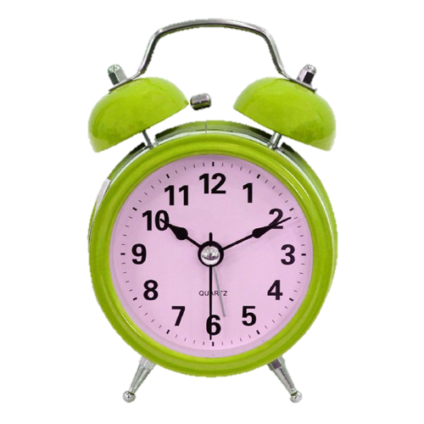
Bài thơ có tên là gì?
1. Những chú gà con
2. Những chú lợn con
1
2
5
5
3
4
Hết giờ

Slide 10

Bài thơ của tác giả nào?
1. Nguyễn Lãm Thắng
2. Trần Lãm Thắng
1
2
5
5
3
4
Hết giờ

Slide 11
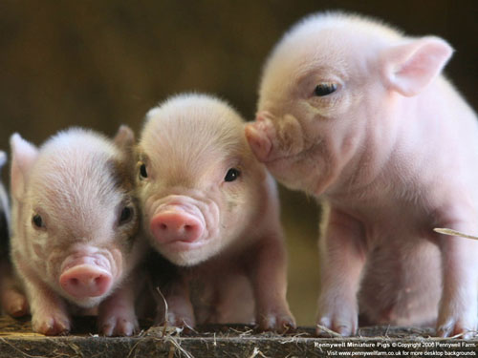
Bài thơ những con gì?
1. Những chú mèo con
2. Những chú lợn con
1
2
5
5
3
4
Hết giờ

Slide 12

Tác giả miêu tả các bộ phận nào của chú lợn ?
1. Cái đuôi, cái mõm, cái bụng, cái chân, cái tai, cái mắt
2. Cái đầu, cái đuôi
1
2
5
5
3
4
Hết giờ

Slide 13
Những chú lợn con như thế nào?
1. Rất đáng yêu
2. Không đáng yêu
1
2
5
5
3
4
Hết giờ

Slide 14
Những chú lợn thuộc nhóm gia súc hay gia cầm
1. Gia súc
2. Gia cầm
1
2
5
5
3
4
Hết giờ

Slide 15
.
Tiết học đến đây là kết thúc
Chúc các cô mạn h khỏe, hạnh phúc

